Slide 1
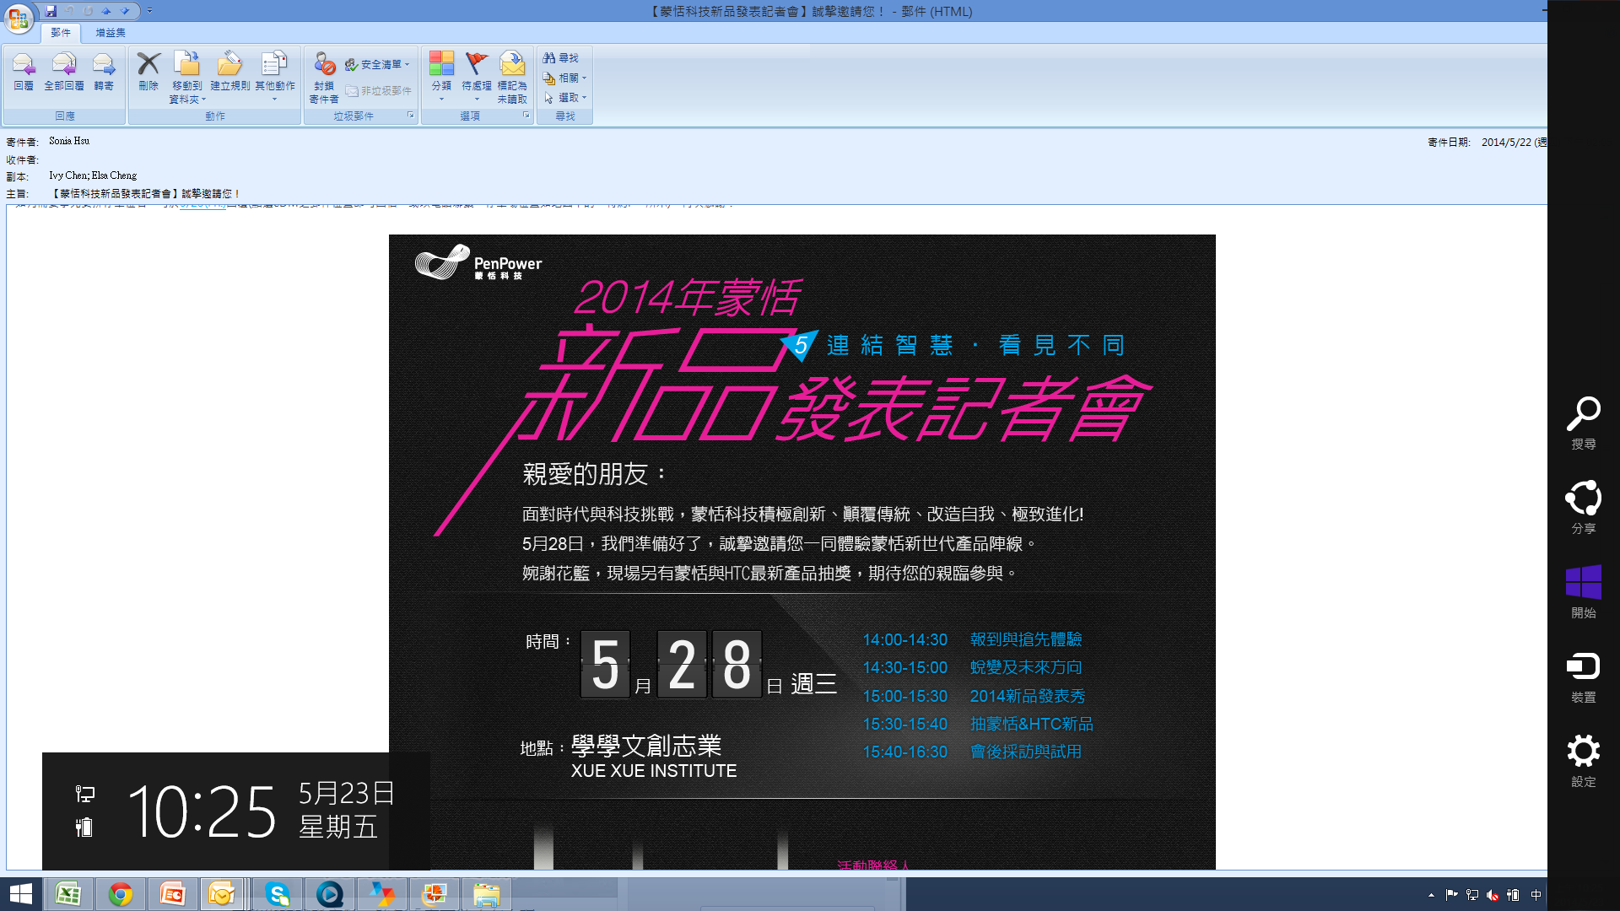

Slide 2
蒙恬科技 企業發展
主講人：蔡義泰 博士

Slide 3
簡報大綱
1
公司簡介
2
核心技術發展
3
2014年度商品願景
4
市場肯定

Slide 4
公司簡介

Slide 5
設立與沿革
1991
1994
1997
2001
2002
投入手寫辨識技術並將蒙恬筆正式商品化。
80年9月24日成立蒙恬科技。
投入光學文字辨識技術(OCR) 。
授權日文手寫技術予CASIO
投入語音辨識技術。
投入生物認證技術並開發安全監控商品。
推出名片王國際版，參與國際展覽。
推出手機通訊王，進入無線通訊領域。

Slide 6
設立與沿革
2004
2005
2009
2012
2013
積極投入開發辨識微處理系統(MCU) 。
投入智慧型行動裝置應用領域，包含手寫與名片辨識技術。
開發各項APP商品，正式於APP Store上架並躋身為商業應用TOP 10 。
投入行動裝置週邊之軟硬體整合。
進行雲端技術整合與應用。
提供全方位企業端解決方案。

Slide 7
關係企業圖
蒙恬科技(股)公司
總公司與台灣事業部
蒙恬科技(新加坡)
有限公司
蒙恬科技(香港)
有限公司
廣州蒙恬電子貿易
有限公司
北京蒙恬科技
有限公司
蒙恬科技(美國)
有限公司

Slide 8
核心技術發展

Slide 9
發展背景
回顧電腦發展歷程，自個人電腦應用開始，人機介面互動一
直是相當重要的研究課題，而「蒙恬科技」於1991年的成立，
即是希望讓大家都能透過更自然的方式使用電腦並發揮效用。

Slide 10



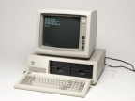
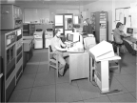
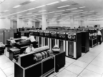
發展背景
APP & Cloud Computing
2010s
Mobile Internet Computing
2000s
Desktop Internet Computing
1990s
Personal Computing
1980s
Mini Computing
1970s
Mainframe Computing
1960s

Slide 11
智慧型人機介面整合專家
蒙恬科技定位為「智慧型人機介面整合專家」，持續創新核心技術︰手寫辨識、光學辨識、語音辨識、生物認証、安全監控，並將產品行銷全球，成為同類產品之領導廠商。
寫
Handwritten
讀
OCR
聽
Speech
智慧型人機介面技術範疇
說
TTS
寫
Handwritten
看
Biometrics

Slide 12
產品研發歷程
Computing
power
Intelligent
S/W
Application /
Marketing
Need
H/W
Invention
Integration
of
H/W and S/W

Slide 13
技術應用
手機 / 平板
電腦
網際網路
資訊家電
智慧汽車
學習及其他工具
蒙恬工程技術整合
+
研發合作夥伴
手寫辨識
語音辨識
光學辨識
名片光學辨識

Slide 14
主要營業項目
系統整合
營業項目
技術授權
自有品牌

Slide 15
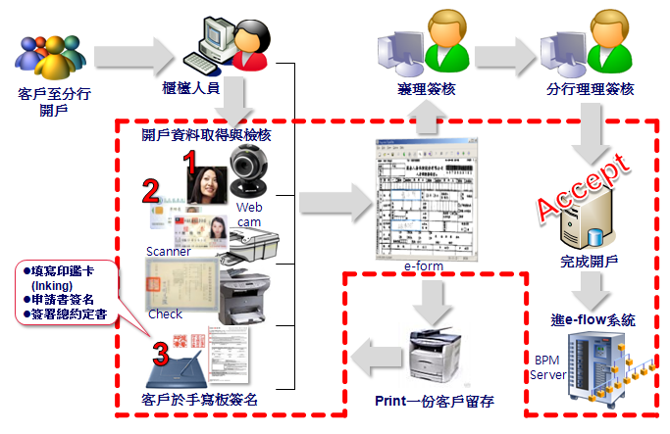
系統整合
銀行櫃檯開戶作業流程

Slide 16
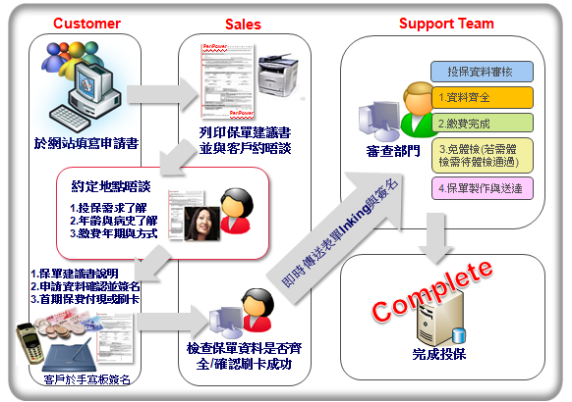
系統整合
行動保險簽約作業流程

Slide 17
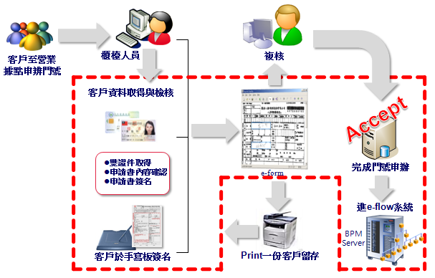
系統整合
電信業門市申辦門號作業流程

Slide 18
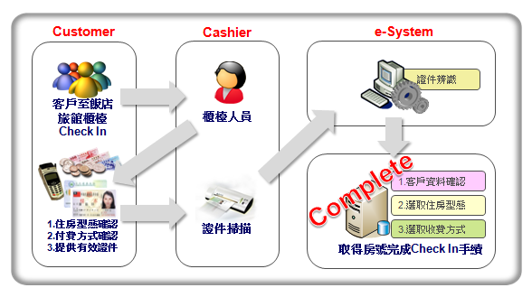
系統整合
飯店旅館業櫃檯Check In作業流程

Slide 19
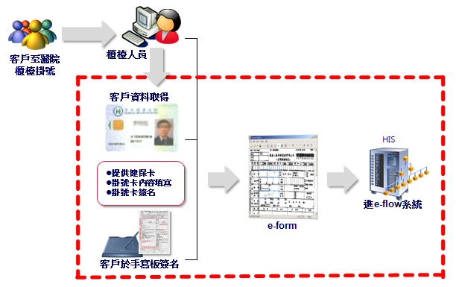
系統整合
醫院櫃檯首次掛號作業流程

Slide 20
2014年度商品願景

Slide 21
新品核心主軸
辨識
技術
雲端
計算
跨越
平台
軟硬
整合

Slide 22
新品開發方向
B2B /B2C
個人/企業用戶
Wireless
無線化
商品
發展
Win/ Mac/
iOS/ Android
行動生活化
Stylish
風格化
Compact/ Slim
輕薄化

Slide 23
2014年度新品策略
提升輸入方式的
自然性與多元性
深耕人脈管理的
分享性與永續性

Slide 24
市場肯定

Slide 25


近期國際獲獎紀錄
 | 國內 | 國外
2010 | 【EZ Go小蒙恬】榮獲2010年資訊月傑出資訊應用暨產品獎。 【WorldCard Mobile & WorldCard Contacts】榮獲2010年數位內容產品獎。 【簡報無影筆】(Prenster Pen)榮獲第18屆(2010年)台灣精品獎。 | 【名片王極致版plus & 名片王Mac plus】榮獲2010年Good Design產品設計大獎。 【WorldCard Mobile】榮獲美國無線通訊展大獎(商業應用類別) 2010 CTIA E-Tech獎。 【WorldCard Mobile】榮獲MacWorld之iPhone最佳名片管理應用軟體。
2011 | 【Worldictionary】榮獲資訊月傑出資訊應用暨產品獎。 【EZ Go小蒙恬】榮獲第19屆台灣精品奬。 | 【文件王商務版】榮獲G-mark產品設計大獎。 【名片王極致版plus】榮獲reddot產品設計首獎(best of the best) 【名片王極致版plus】榮獲iF產品設計大獎。 【名片王磁吸版】榮獲Computex d&i 產品設計獎。
2012 | 【Worldictionary】榮獲第20屆台灣精品獎。 | 【文件王行動版】榮獲Computex d&i 產品設計獎。 【Q Pen】榮獲2012年度reddot產品設計大獎。
2013 | 蒙恬科技榮獲【第20屆中小企業創新研究獎】 蒙恬科技榮獲【第三屆國家產業創新獎 組織類-績優中小企業獎】 【藍牙掃譯筆】榮獲2013年Best Choice Award無線產品類金獎 | 【WorldCard Link】榮獲2013年iF產品設計獎

Slide 26
企業形象

Slide 27


企業形象活化
智能化 Intelligent
無接縫 Seamless
動態感 Dynamic
再進化 Evolution

Slide 28


